Slide 1


Slide 2


Slide 3

¿Que es CSS?

Slide 4
¿Que es CSS?
CSS por sus siglas en inglés (Cascading Style Sheets) “hojas de estilo en cascada” Es el lenguaje que define el estilo de los elementos de un documento HTML, por lo tanto es el lenguaje con la cual controlaremos el diseño, la apariencia de nuestras páginas web hechas con HTML.

Slide 5
Un poco de historia
En 1995, el W3C decidió apostar por el desarrollo y estandarización de CSS y lo añadió a su grupo de trabajo de HTML. A finales de 1996, el W3C publicó la primera recomendación oficial, conocida como "CSS nivel 1".
A principios de 1997, el W3C decide separar los trabajos del grupo de HTML en tres secciones: el grupo de trabajo de HTML, el grupo de trabajo de DOM y el grupo de trabajo de CSS.

Slide 6
Un poco de historia
El 12 de Mayo de 1998, el grupo de trabajo de CSS publica su segunda recomendación oficial, conocida como "CSS nivel 2". La versión de CSS que utilizan todos los navegadores de hoy en día es CSS 2.1, una revisión de CSS 2 que aún se está elaborando (la última actualización es del 8 de septiembre de 2009). Al mismo tiempo, la siguiente recomendación de CSS, conocida como "CSS nivel 3", continúa en desarrollo desde 1998 y hasta el momento sólo se han publicado borradores.
La adopción de CSS por parte de los navegadores ha requerido un largo periodo de tiempo. El mismo año que se publicó CSS 1, Microsoft lanzaba su navegador Internet Explorer 3.0, que disponía de un soporte bastante reducido de CSS. El primer navegador con soporte completo de CSS 1 fue la versión para Mac de Internet Explorer 5, que se publicó en el año 2000. Por el momento, ningún navegador tiene soporte completo de CSS 2.1.

Slide 7
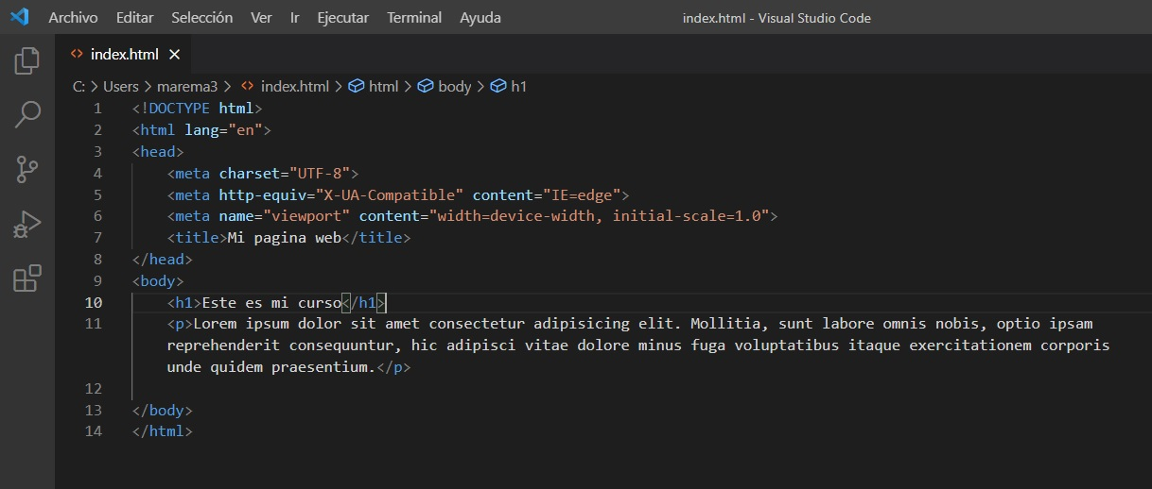
¿Porque usar CSS?
Primero veamos el código en HTML

Slide 8
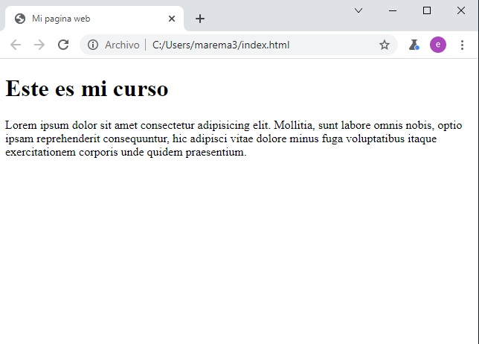
¿Porque usar CSS?
Este seria el resultado interpretado en el navegador

Slide 9
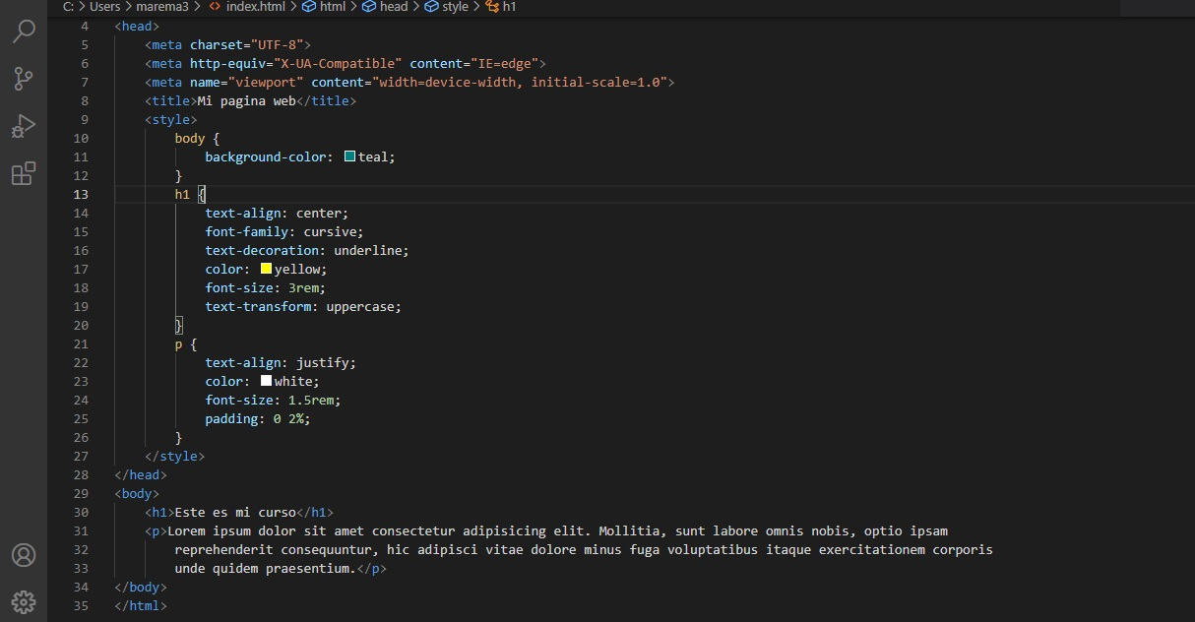
¿Porque usar CSS?
Ejemplo del código HTML con CSS

Slide 10
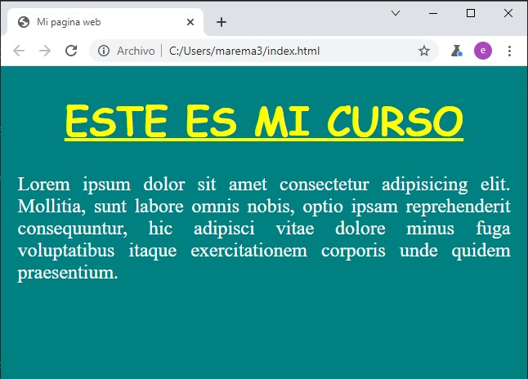
¿Porque usar CSS?
Debajo vemos el resultado de HTML combinado con CSS

Slide 11
¿Porque usar CSS?
HTML y CSS tienen una relación muy fuerte entre ellos, ya que el HTML es un lenguaje de marcado (constituye la base de un sitio web) y CSS define el estilo de la página (toda la parte estética).
A pesar de que las Hojas de Estilo en Cascada no son imprescindibles, son importantes para darle forma y apariencia a tu página web. Si solo usas HTML tu página se verá desnuda y no destacará entre la competencia.

Slide 12
Ventajas de usar CSS
1.- Separación del contenido y presentación.
Las hojas de estilo generalmente se encuentran en archivos separados del código principal (html, por ejemplo). Esto nos va a permitir que en un equipo de trabajo, programador y diseñador puedan realizar sus tareas de forma independiente aunque paralela, sin correr el riesgo de que haya interferencias entre ambos, y ello no alterará el resultado final.
2.- Flexibilidad.
Podríamos comparar las hojas de estilo con la ropa que guardamos en nuestros cajones. Nosotros somos los mismos, pero dependiendo de la temporada variamos nuestra apariencia.
En el caso de las hojas de estilo sucede lo mismo: podemos cambiar en cualquier momento alguna parte o la totalidad del diseño de nuestras páginas con sólo modificar nuestra hoja de estilo, sin que ello suponga modificar el contenido.
3.- Unificación del diseño de las páginas del sitio.
Un sitio web, ya sea dinámico o estático, suele estar formado por unas cuantas páginas. Mantener una misma apariencia se puede volver una tarea pesada y tediosa si tenemos que copiar y pegar código cada vez que creemos una página nueva, o que deseemos modificar una misma cosa en todas.
Enlazando a cada una de nuestras páginas nuestras hojas de estilo, agilizamos este proceso y minimizamos el trabajo.

Slide 13
Ventajas de usar CSS
4.- Optimización de los tiempos de carga y de tráfico en el servidor.
Al haber dividido contenido y apariencia obtenemos archivos más ligeros, y esto nos reporta dos beneficios: por un lado, reducimos notablemente los tiempos de carga del sitio en el navegador. A esto debemos unir la capacidad de éste para mantener nuestra hoja de estilo en caché.
Por otro lado, reducimos el volumen de tráfico de nuestro servidor, que siempre es de agradecer, tanto si disfrutamos de servicios gratuitos en que solemos tener cuotas muy reducidas, como si pagamos por tener alojamiento propio.
5.- Precisión o elasticidad.
Desde el momento en que usemos CSS , el tamaño y posicionamiento de los elementos que formen nuestras páginas podrá ser exacto. Podremos indicarle al navegador en qué píxel debe colocar ésta o aquélla imagen, o qué alto y ancho deberá mostrar.
Pero al mismo tiempo, podremos emplear medidas variables o relativas que nos permitan expandir el contenido hasta ocupar la totalidad de la ventana de navegación a nuestro antojo, o contraerla a sólo una parte de la misma, con independencia de la resolución de pantalla del usuario.
6.- Accesibilidad y estructuración.
La combinación de CSS y marcadores descriptivos va a posibilitar que nuestra página se vea correctamente con o sin hoja de estilos, puesto que en cualquier caso, la información se mantendrá estructurada y ordenada.
Esto supone que podrá ser accesible sin ningún tipo de problemas tanto por navegadores antiguos o sin soporte para CSS, como para personas con algún tipo discapacidad.
a esta tecnología.

Slide 14
Ventajas de usar CSS
7.- Limpieza del código fuente.
Si escribimos una hoja de estilo independiente, el código fuente de nuestra web va a resultar menos farragoso y agilizaremos las tareas de localización de las líneas que busquemos.
8.- Compatibilidad y continuidad.
Las reglas establecidas por la especificación CSS-1 fijaron los estándares del diseño, y se mantienen y respetan en la CSS-2. Es de prever que en el nivel 3 sucederá lo mismo con respecto a su predecesor.
Pero lo realmente interesante es que los navegadores que no soporten CSS-3 no tendrán problemas a la hora de asimilar el contenido CSS puesto que siempre les quedará la compatibilidad de CSS-2, o la CSS-1 en su caso. La compatibilidad de las especificaciones CSS anteriores estará siempre garantizada.
9.- Estandarización frente a especificaciones propietarias.
La adopción de estándares por la W3C ofrece la ventaja de la compatibilidad del código entre los diferentes navegadores web. El uso de “soluciones propietarias”, como es el caso de muchas etiquetas o patrones usadas por Microsoft.
En su interpretación de lo que es y no es CSS, dificulta la creación de páginas web, porque supone tener que escribir dos códigos distintos para obtener un mismo resultado, en función del tipo de navegador que use el visitante.
El uso del estándar CSS de la W3C evitará visualizaciones incorrectas de nuestras páginas en distintos navegadores.

Slide 15
Ventajas de usar CSS
10.- Permite la diferenciación de estilos para imprimir / visualizar en pantalla.
El uso de CSS nos va a permitir también maquetar separadamente el contenido de nuestra web para ser mostrado en pantalla o para ser impreso.
Tengamos en cuenta que las necesidades y propiedades de un folio de papel y de un monitor nunca van a ser las mismas, y gracias a CSS podremos determinar cómo queremos que se imprima lo que mostramos en la pantalla, manteniendo siempre una apariencia limpia, ordenada y agradable visualmente.
Espero que estas pequeñas reflexiones hayan servido para animarte a dar el gran salto y vestir a tu web con un bonito traje CSS hecho a medida. Y si aún no te animas a usar CSS en tu sitio, te invitamos a conocer CSS Reinicia, una iniciativa que busca que sitios web en nuestro idioma se reinventen gracias a esta tecnología.

Slide 16

¿Cómo utilizo CSS?

Slide 17
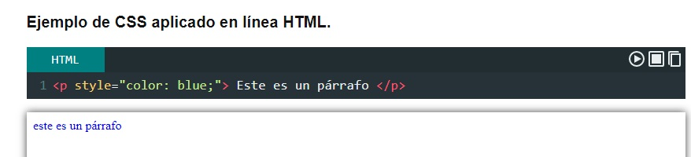
Como utilizo CSS
Existen 3 maneras de utilizar CSS
1- CSS en línea empleando un atributo (método menos recomendado)

Slide 18
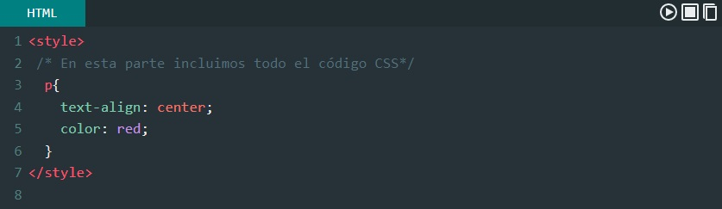
Como utilizo CSS
Existen 3 maneras de utilizar CSS
2-CSS incrustado en el documento HTML

Slide 19
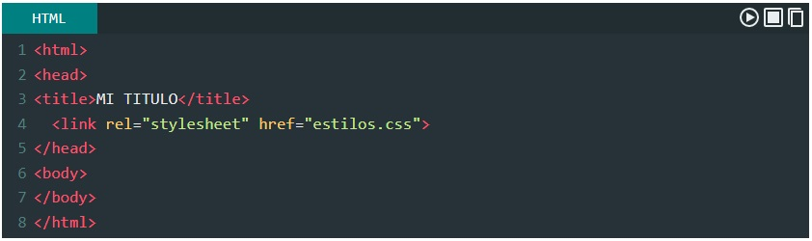
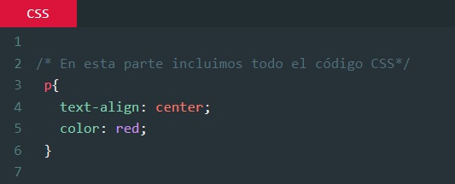
Como utilizo CSS
Existen 3 maneras de utilizar CSS
3-CSS en un documento CSS externo

Slide 20

¿Cuál es la sintaxis CSS?

Slide 21
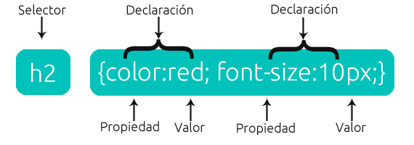
Sintaxis CSS
Se considera sintaxis al orden y relación de los elementos que componen una correcta instrucción CSS así como las funciones que cumples.

Slide 22
¿Qué es una regla CSS?
Una regla CSS es la forma adecuada de escribir una instrucción mediante código CSS, es decir la manera en que se debe escribir código CSS para que este sea interpretado y aplicado correctamente por el navegador web.
Partes de una regla CSS
Una regla CSS está formada principalmente por un sector y una declaración, dentro de la declaración se encuentran las propiedades con su respectivo valor.
*El selector.- el selector es quien indica a que elemento HTML se aplica el código CSS (el estilo)
*La propiedad.- es la característica que se desea definir, por ejemplo: color (el color).
*Valor.- es el valor que tomará la propiedad, por ejemplo: green (verde).
*Punto y coma (;).- una declaración siempre se debe terminar con un punto y coma simple (;)

Slide 23
¿Qué es una regla CSS?
Ejemplo de una regla CSS
En el ejemplo podemos identificar las partes:
El selector apunta aún elemento de HTML, en este caso un <h1>.
La declaración siempre va dentro de llaves y contienen a la propiedad y su valor cerrada por un punto y coma, en nuestro caso (color:red;).
En el ejemplo se define la propiedad de color, o color de letra (color).
El valor del color es red en ingles, rojo en español.

Slide 24

¿Selectores CSS?

Slide 25
Selectores CSS
BASICOS:
Selector de tipo o etiqueta
Selecciona todos los elementos que coinciden con el nombre del elemento especificado.
Ejemplo: h1{ propiedad: valor; }
Selector de clase
Selecciona todos los elementos que tienen el atributo de class especificado.
Ejemplo: .nombreDeLaClase { propiedad: valor; }
Selector de ID
Selecciona un elemento basándose en el valor de su atributo id. Solo puede haber un elemento con un determinado ID dentro de un documento. No se puede puede repetir.
Ejemplo: #nombreDeId { propiedad: valor; }

Slide 26
Selectores CSS
BASICOS:
Selector universal
Selecciona todos los elementos. Opcionalmente, puede estar restringido a un espacio de nombre específico o a todos los espacios de nombres.
Ejemplo: *{ propiedad: valor; }
Selector de Atributo
Selecciona elementos basándose en el valor de un determinado atributo.
Ejemplo: [autoplay]{ propiedad: valor; } Seleccionará todos los elementos que tengan el atributo "autoplay" establecido

Slide 27
Selectores CSS
COMBINADOS:
Combinador de hermanos adyacentes
El combinador + selecciona hermanos adyacentes. Esto quiere decir que el segundo elemento sigue directamente al primero y ambos comparten el mismo elemento padre.
Sintaxis: A + B
Ejemplo: La regla h2 + p se aplicará a todos los elementos <p> que siguen directamente a un elemento <h2>.
Combinador general de hermanos
El combinador ~ selecciona hermanos. Esto quiere decir que el segundo elemento sigue al primero (no necesariamente de forma inmediata) y ambos comparten el mismo elemento padre.
Sintaxis: A ~ B
Ejemplo: La regla p ~ span se aplicará a todos los elementos <span> que siguen un elemento <p>.

Slide 28
Selectores CSS
COMBINADOS:
Combinador de hijo
El combinador > selecciona los elementos que son hijos directos del primer elemento.
Sintaxis: A > B
Ejemplo: La regla ul > li se aplicará a todos los elementos <li> que son hijos directos de un elemento <ul>.
Combinador de descendientes
El combinador (espacio) selecciona los elementos que son descendientes del primer elemento.
Sintaxis: A B
Ejemplo: La regla div span se aplicará a todos los elementos <span> que están dentro de un elemento <div>.
Combinador de columna
El combinador || selecciona los elementos especificados pertenecientes a una columna.
Sintaxis: A || B
Ejemplo: col || td seleccionará todos los elementos <td> que pertenezcan al ámbito de <col>.

Slide 29
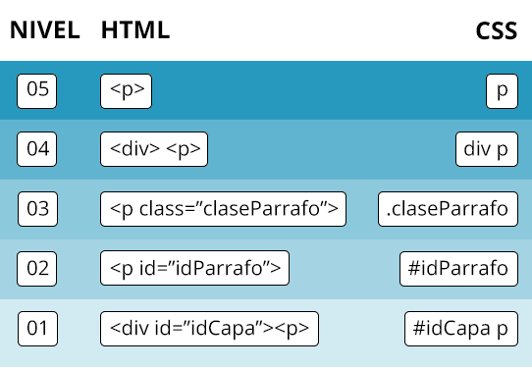
Selectores CSS

Slide 30
Selectores CSS
EJEMPLO COMBINADOS:
HTML
CSS
<p><span class=“orange”></span></p>
Etiqueta .clase = p .orange
.clase Etiqueta = .titulo1 p
#id .clase Etiqueta = #box1 .items p
<div class=”titulo1”><p>lorem</p></div>
<div id=”box1”>
<div class=“items”>
<p>lorem</p>
</div>
</div>

Slide 31
Selectores CSS
EJEMPLO COMBINADOS:
HTML
CSS
Etiqueta.clase = div.box
Etiqueta#id = div#box1
.clase#id = .box#box1
#id.clase Etiqueta = #box1.box p
<div id=”box1” Class=“box”>
<div class=“items” id=“item1”>
<p>lorem</p>
</div>
<div class=“items” id=“item2”>
<p>lorem</p>
</div>
</div>

Slide 32
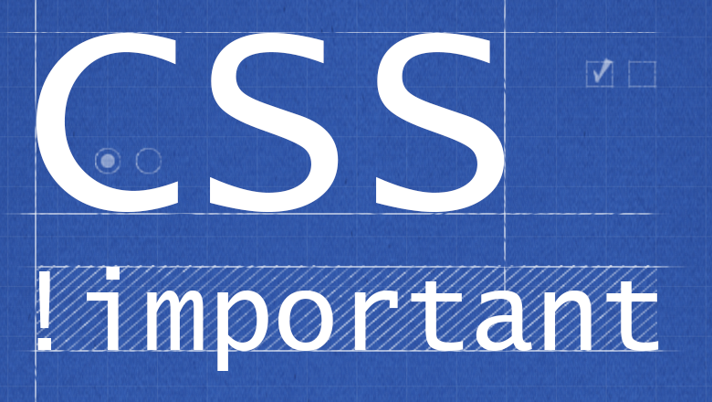
!important
La Regla !important:
La palabra clave !important se utiliza para dar mayor prioridad a una instrucciones, de manera que las instrucciones siguientes no puedan sobrescribirla. Se le da prioridad frente a todas las demás especificaciones.

Slide 33
!important
La Regla !important:
Para utilizar la regla !important solo debemos escribir al lado del valor la palabra !important dejando un espacio. De esta manera tendrá mayor jerarquía que cualquier otra.
/*Estos son comentarios*/
p{
font-family: serif;
color: yellow !important;
}
p{
font-family: cursive;
color: red;
}

Slide 34

Herencia y cascada CSS

Slide 35
Cascada y Herencia CSS
CASCADA:
El estilo final de una página web es establecido por el total de códigos CSS que influyen sobre ella; las fuentes de código CSS pueden ser:
La hoja de estilos creada por el desarrollador de la página.
Los estilos predeterminados del navegador.
Los estilos especificados por el usuario.
HERENCIA:
Esta característica en CSS consiste en que los elementos hijos, adoptan los etilos determinados para los elementos padre en caso no se determine uno específico para el elemento hijo.
Por ejemplo: si determinamos color de letra en azul para el elemento HTML <body> esto afectará a todos los elementos que estén dentro de <body>, esto incluye los párrafos, subtítulos, o cualquier otro elemento de texto contenido dentro de <body>.

Slide 36
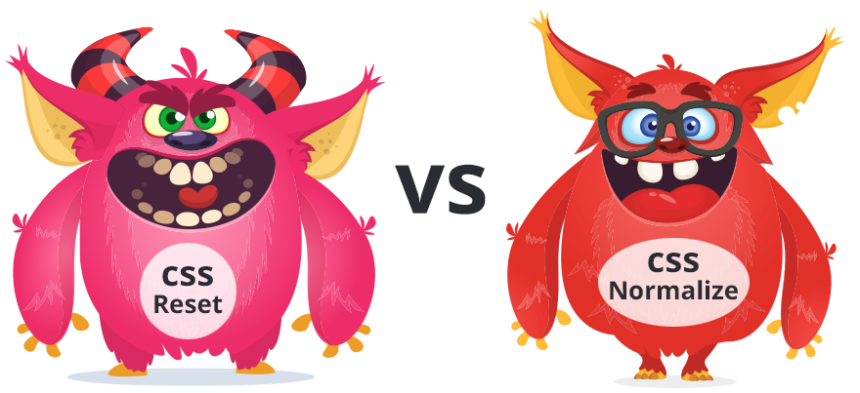
Reseteo de CSS

Slide 37
Reseteo de CSS
Reseteo:
Como regla general, queremos que los elementos HTML se vean de la misma manera, independientemente del navegador que se esté usando para verlos. Desafortunadamente, este no es el caso debido a la forma en que se ejecutan los navegadores.
La cuestión de qué enfoque utilizarlo para eliminar las diferencias entre los estilos de los agentes de usuario es un debate en curso entre usar Normalize CSS o Resetear CSS .

Slide 38
Reseteo de CSS
Reseteo:
Si bien todos los navegadores aplican sus estilos básicos, cada navegador tiene sus estilos específicos diferentes a los de otros navegadores, y eso, por supuesto, causa un problema de inconsistencia.
El intento de resolver el problema de inconsistencia del navegador ha producido dos enfoques: el enfoque Normalize CSS y el Reset CSS. En pocas palabras, podemos describir a Normalize CSS como una solución suave y Reset CSS como una solución más agresiva.

Slide 39
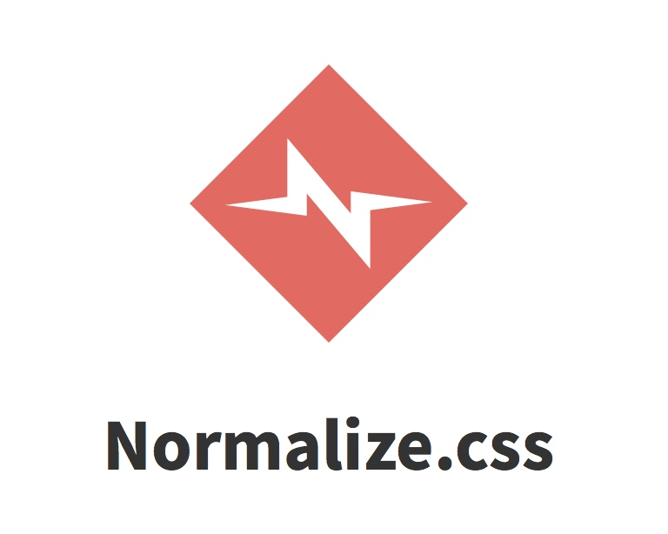
Reseteo de CSS
Reseteo con Normalize.css:
Normalize.css es un pequeño archivo CSS que proporciona coherencia entre navegadores en el estilo predeterminado de los elementos HTML.
Eso significa que si miramos los estándares W3C de los estilos aplicados por los navegadores, y hay una inconsistencia en uno de los navegadores, los estilos normalize.css arreglarán el estilo del navegador.

Slide 40
Reseteo de CSS
Reset CSS:
Reset CSS adopta un enfoque diferente y dice que no necesitamos los estilos predeterminados de los navegadores en lo absoluto. Cualquiera sean los estilos que necesitemos, los definiremos en el proyecto según nuestras necesidades. Entonces, "Reset CSS" restablece todos los estilos que vienen con el agente de usuario del navegador.

Slide 41
Comentarios en CSS
EJEMPLO DE COMENTARIOS:
HTML
CSS
<!– estos son comentarios-->
<div id=”box1” Class=“box”>
<div class=“items” id=“item1”>
<p>lorem</p>
</div>
<div class=“items” id=“item2”>
<p>lorem</p>
</div>
</div>
/*Estos son comentarios*/
#box1{
height: 110px;
width: 100%;
}
p{
font-family: cursive;
text-align: center;
}

